Slide 1

Организация работы Территориальной психолого – медико – педагогической комиссии
Свердлова Анна Сергеевна
главный специалист Управления образования

Slide 2
Нормативно – правовые акты РФ
Федеральный закон от 29 декабря 2012 г. N 273-ФЗ "Об образовании в Российской Федерации" (далее - ФЗ-273), регламентирующий право детей с ОВЗ и инвалидов на образование в течение всей жизни. ФЗ-273 обязывает федеральные государственные органы, органы государственной власти субъектов Российской Федерации и органы местного самоуправления создавать необходимые условия для коррекции нарушений развития и социальной адаптации, оказания ранней коррекционной помощи на основе специальных педагогических подходов (ч. 5 ст. 5 ФЗ-273).
Приказ Минобрнауки РФ от 20 сентября 2013 г. N 1082 "Об утверждении Положения о психолого-медико-педагогической комиссии").
Приказ Минобрнауки РФ от 19 декабря 2014 г. № 1598 "Об утверждении федерального государственного образовательного стандарта начального общего образования обучающихся с ограниченными возможностями здоровья" (далее - ФГОС НОО ОВЗ).
Приказ Минобрнауки РФ от 19 декабря 2014 № 1599 "Об утверждении федерального государственного образовательного стандарта образования обучающихся с умственной отсталостью (интеллектуальными нарушениями)
Письмо Минобрнауки России от 23.05.2016 N ВК-1074/07 «О совершенствовании деятельности психолого-медико-педагогических комиссий».
Приказ Министерства просвещения РФ от 24 ноября 2022 г. № 1026 «Об утверждении федеральной адаптированной основной общеобразовательной программы обучающихся с умственной отсталостью (интеллектуальными нарушениями)»

Slide 3

Цель работы ТПМПК
Выявление детей и подростков с отклонениями в развитии, проведение комплексного диагностического обследования несовершеннолетних и разработка рекомендаций, направленных на определение специальных условий получения ими образования и сопутствующего медицинского обслуживания.
Функции:
экспертно-диагностическая
консультативная
функция сопровождения
информационно-просветительская
организационно-методическая
аналитическая

Slide 4

Причины направления на ТПМПК
Трудности в формировании и автоматизации учебных навыков;
Речевые нарушения;
Поведенческие проблемы;
Нарушения в интеллектуальном
или психофизическом развитии;
Нарушения коммуникативных
навыков.

Slide 5


Инициатор направления на
ТПМПК
Психолого-педагогические консилиумы ОО;
Родители;
Органы здравоохранения;
Учреждения соцзащиты или реабилитационные центры.

Slide 6

Состав ТПМПК
Руководитель комиссии;
Секретарь комиссии;
Члены комиссии:
Педагог-психолог;
Учитель-логопед;
Учитель-дефектолог;
Врач – педиатр (по согласованию);
Врач – психиатр (по согласованию);
! При необходимости могут быть включены социальный педагог и другие специалисты.
ТПМПК создается на основании приказа Управления Образования муниципального района имени Лазо.
Персональный, количественный состав комиссии и график работы утверждается ежегодно.

Slide 7
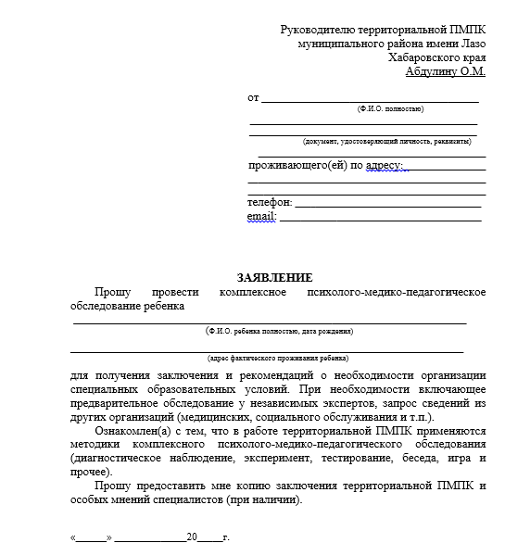
ЗАЯВЛЕНИЕ НА ИМЯ РУКОВОДИТЕЛЯ ТПМПК

Slide 8
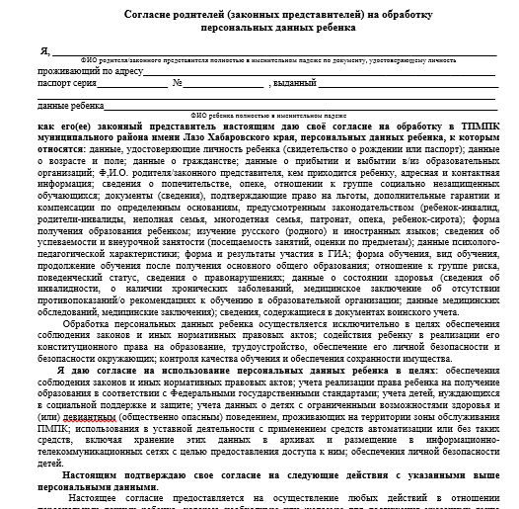
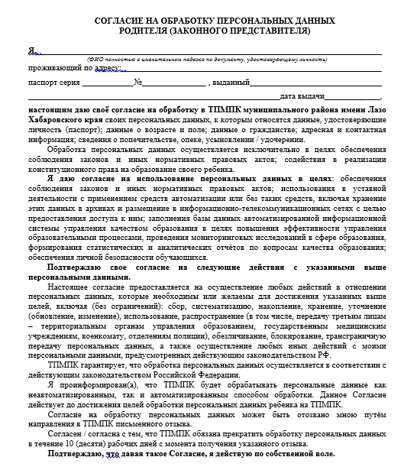
Согласие родителя(законного представителя) на обработку персональных данных своих и ребенка

Slide 9
Документы, удостоверяющие личность
Копия паспорта родителей (законных представителей) + прописка (заверенная руководителем ОО).
* Если ребенок находится под опекой, то предоставляется также копия Постановления об опеке.
Если ребенок проживает в детском доме, то предоставляется копия Постановление о назначении законным представителем ребенка директора детского дома, выданное органами опеки и попечительства муниципального района имени Лаза, а также копия приказа о назначении директора на должность.
Если ребенок находится в КГКУ СРЦ р.п. Хор или с. Могилевка, то только с личного согласия родителя, по доверенности.
Если фамилия мамы в паспорте и свидетельстве о рождения разные, то прикладываем документ, подтверждающий смену фамилии родителя.

Slide 10

Документы, удостоверяющие личность ребенка
  Копия свидетельства о рождении ребенка (заверенная руководителем ОО).
  Если ребенок имеет паспорт то предоставляются копии обоих документов:
  -паспорта учащегося
  - свидетельство о рождении ребенка
  Только свидетельство о рождении доказывает родство ребенка и взрослого!!!

Slide 11
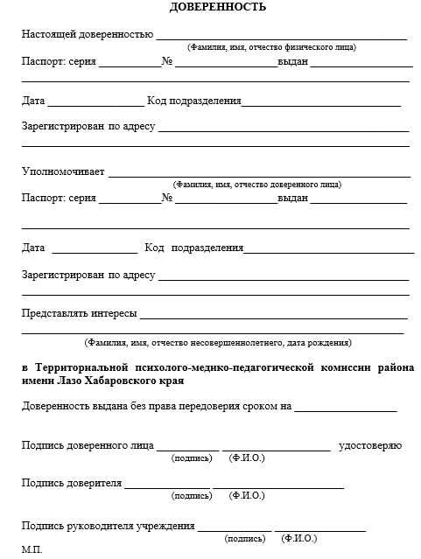
Доверенность
Если родители (законные представители) не могут присутствовать на комиссии по каким-либо причинам, необходимо предоставить доверенность от родителей. На доверенности ставится печать ОО и подпись руководителя школы. А также предоставляется документ, удостоверяющий личность уполномоченного лица.

Slide 12
Медицинские документы
Амбулаторная карта учащегося
Подробная выписка из амбулаторной карты
Заключение (заключения) ТПМПК или Центральной психолого-медико-педагогической комиссии Хабаровского края (далее-ЦПМПК) о результатах ранее проведенного обследования ребенка (при наличии);
Копия справки об инвалидности (заверенная) (предоставляется, если есть инвалидность).

Slide 13
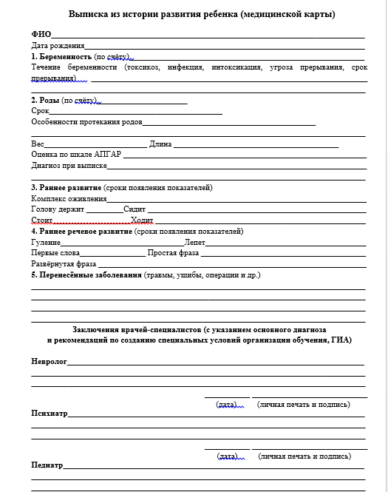
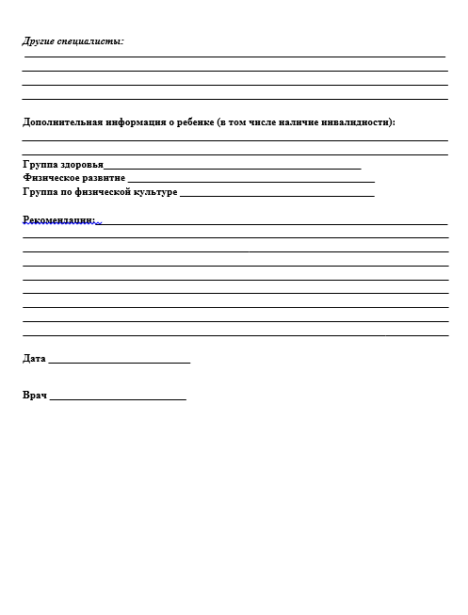
Подробная выписка из амбулаторной карты

Slide 14
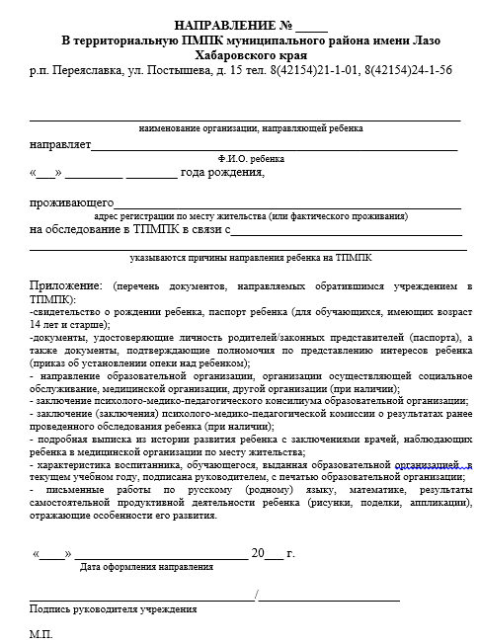
Документы, предоставляемые ОО
- Направление образовательной организации.
Выписка оценок учащегося за текущий год.
Заключение от школьного консилиума (ППк)
Характеристика на ребенка (за подписью и печатью).
Результаты самостоятельной продуктивной деятельности ребенка (для детей дошкольного возраста).
Контрольные тетради по основным предметам.

Slide 15
Памятка по предоставлению тетрадей
Предъявление на ТПМПК письменных работ обучающегося по русскому (родному) языку, математике за текущий учебный год (предпочтительно за текущую четверть (полугодие) позволяет команде специалистов провести детализированное изучение результатов учебной деятельности ребенка.
Целесообразно предоставление на ТПМПК рабочих тетрадей по русскому (родному) языку и математике: для выполнения домашней работы, для контрольных работ (диктантов, сочинений, изложений), что позволит:
отметить особенности почерка;
оценить состояние письма и письменной речи;
отметить характер дисграфических и орфографических ошибок;
определить недостатки работоспособности ребенка;
выделить трудности усвоения учебного материала;
оценить потребность в контроле со стороны (путем сопоставления классных и домашних работ);
предположить отклонения в эмоциональной сфере (обводки букв, очень сильный или слабый нажим, стирания и пр.).

Slide 16
Порядок обследования детей на ТПМПК
Обследование ребенка осуществляется только в присутствии родителей (законных представителей).
В ходе обследования ребенка ведется протокол.
Результаты обследования ребенка обсуждаются под руководством председателя ТПМПК в форме краткого совещания всех специалистов комиссии. Родители (законные представители) и ребенок при этом не присутствуют. Каждый специалист докладывает свое заключение на ребенка, предлагает рекомендации, высказывает мнение о прогнозе развития ребенка. Представленные заключения согласовываются, составляется коллегиальное заключение ТПМПК, систематизируются рекомендации.
Копия заключения ТПМПК выдается родителям под подпись.
В случае несогласия с коллегиальным заключением ТПМПК родители (законные представители) имеют право обратиться в ЦПМПК.

Slide 17

Процедура обследования на ТПМПК
Заключение комиссии носит для родителей рекомендательный характер.
Для остальных органов и организаций заключение комиссии является основанием для создания соответствующих условий обучения и воспитания ребенка.
После получения заключения родители (законные представители) передают в образовательную организацию заключение ТПМПК и пишут заявление на имя руководителя образовательной организации о согласии на обучение по адаптированной основной общеобразовательной программе (АООП) и необходимости создания специальных условий получения образования.
Заключение ТПМПК действительно для представления в образовательную организацию в течение календарного года с даты его получения.

Slide 18
Рекомендованная ТПМПК образовательная программа шифруется обозначенным для нарушения кодом и указанием после точки варианта АООП
Категория детей с ОВЗ | Варианты программ ФГОС НОО обучающихся с ОВЗ и ФГОС О УО
глухие | 1.1, 1.2, 1.3, 1.4
слабослышащие | 2.1, 2.2, 2.3
слепые | 3.1, 3.2, 3.3, 3.4
слабовидящие | 4.1, 4.2, 4.3
с тяжелыми нарушениями речи | 5.1, 5.2
с нарушениями ОДА | 6.1, 6.2, 6.3, 6.4
с задержкой психического развития | 7.1, 7.2
с расстройствами аутистического спектра | 8.1, 8.2, 8.3, 8.4
с умственной отсталостью (интеллектуальными нарушениями) | Приказ № 1599, вар. 1 Приказ №1599, вар. 2

Slide 19


Slide 20
1-й вариант предполагает, что обучающийся получает образование, полностью соответствующее по итоговым достижениям к моменту завершения обучения, образованию сверстников, находясь в их среде и в те же сроки обучения.
Обучение по первому варианту свидетельствует о том, что ребенок обучается по общему с детьми без ОВЗ учебному плану. Его особые образовательные потребности удовлетворяются в ходе внеурочной работы. Суть потребностей и, соответственно, необходимого сопровождения, обозначена в соответствующем приложении ФГОС НОО ОВЗ и ПрАООП. Конкретное содержание сопровождения устанавливается консилиумом образовательной организации (ПМПк ОО), ПМПК обозначает лишь основные его направления. Обучение по варианту 1 ФГОС НОО ОВЗ может быть организовано по основной образовательной программе, при необходимости — в соответствии с индивидуальным учебным планом. Обучение по индивидуальному учебному плану в пределах осваиваемых общеобразовательных программ осуществляется в порядке, установленном локальными нормативными актами образовательной организации. При прохождении обучения в соответствии с индивидуальным учебным планом его продолжительность может быть изменена образовательной организацией с учетом особенностей и образовательных потребностей конкретного обучающегося. АООП для таких обучающихся разрабатывается в части программы коррекционной работы, которая реализуется во внеурочной деятельности.

Slide 21
2-й вариант предполагает, что обучающийся получает образование в пролонгированные сроки обучения. Обучение по второму варианту свидетельствует о том, что уровень сложности образовательной программы ниже, в учебный план включены курсы коррекционно-развивающей области, обозначенные во ФГОС и АООП. Наряду с академическими достижениями внимание обращено и к формированию сферы жизненной компетенции. Рабочая группа образовательной организации, созданная локальным актом, вносит необходимые дополнения в ПрАООП, касающиеся оценки достижений в области жизненной компетенции и содержания программы коррекционной работы. Вариант 2 предусматривает обучение по АООП с изменениями в содержательном и организационном разделах (программы отдельных учебных предметов, курсов коррекционно-развивающей области и курсов внеурочной деятельности, реализующиеся на основе УП), что предполагает дополнительные условия в общеобразовательном классе.

Slide 22

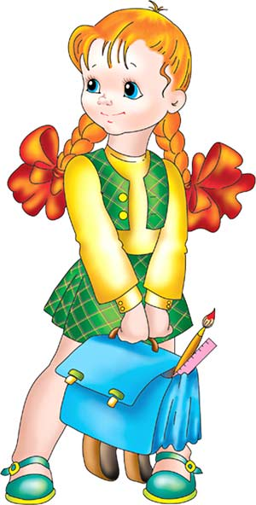

Необходимость подтверждения рекомендаций
ТПМПК
Переход с уровня дошкольного образования на уровень начального общего образования
(перед 1 классом)
Обязательный осмотр в 9 классе для разработки рекомендаций, направленных на определение специальных условий прохождении ГИА.
Переход с уровня начального общего образования на уровень основного общего образования
(перед 5 классом)

Slide 23
Объем нагрузки специалиста сопровождения зависит от числа обучающихся с ОВЗ в организации.
Для реализации адаптированных общеобразовательных программ в пункте 32 Порядка, утвержденного приказом Минобрнауки России от 30 августа 2013 г. № 1015, приведены штатные единицы для школы:
учитель – дефектолог (олигофренопедагог, сурдопедагог, тифлопедагог) на каждые 6–12 учащихся с ОВЗ;
учитель-логопед на каждые 6–12 учащихся с ОВЗ;
педагог – психолог на каждые 20 учащихся с ОВЗ;
тьютор, ассистент (помощник) на каждые 1–6 учащихся с ОВЗ.
Эти нагрузочные соотношения являются желательными, но окончательное решение принимает учредитель образовательной организации. Его решение зависит от финансовых, организационных и других возможностей.

Slide 24

Спасибо за внимание!

